Slide 1
digital Marketing per il turismo
ITS Cesena

Slide 2
Cos’è il digital Marketing
Oggi le persone non semplicemente Internet ma ci vivono e passano buona parte del loro tempo connesse alla rete
Il Digital Marketing è un insieme di tecniche che hanno lo scopo di sfruttare gli strumenti offerti da Internet per promuovere un prodotto, un’idea, una località o qualsiasi altro concetto
Nel resto di questo documento faremo riferimento alle azioni necessarie alla promozione di un sito Web

Slide 3
Vantaggi del Digital Marketing
Efficienza: rispetto alle normali campagne di Mass Media Marketing il Digital Marketing può avere un costo più basso
Interattività: l’utente può scegliere quando iniziare il contatto e quanto farlo durare
Pubblico illimitato: è possibile raggiungere tutti gli utenti connessi al mondo, così come è possibile fare azioni mirate ad un piccolo territorio
Durata: alcune azioni possono durare molti anni

Slide 4
Svantaggi
Qualità delle connessioni: utenti con connessioni lente o instabili possono aver problemi ad accedere ai contenuti
Fiducia: molti utenti non si fidano delle aziende trovate online

Slide 5
Gli elementi principali di una campagna di digital Marketing
Digital Marketing
SEO (Search Engine Optimization)
onsite
SEA (Search Engine Advertising)
Social Marketing
DEM (Direct Email Marketing)
offsite
Analisi dati
Integrazione
online-offline
online-online

Slide 6
Tipi di marketing basati su internet
Digital Marketing
App
DEM
Web Marketing
Content
Search Engine Marketing
SEO
SEA
Sito
Social
Linkbuilding
CRM

Slide 7
Funzionamento di un motore di ricerca
I motori di ricerca (Google, Bing, Baidu, …) sono costituiti da due elementi principali: il crawler e l’interfaccia per le ricerche
Il crawler è un programma che scansiona la rete Internet alla ricerca di siti (segue i link presenti nelle pagine) legge il contenuto di ogni pagina che trova e ne estrae le keyword (le parole principali presenti nel testo della pagina, poi associa ad ogni pagina un peso, ossia un punteggio che definisce l’importanza di quella pagina rispetto alle altre che contengono le stesse keyword

Slide 8

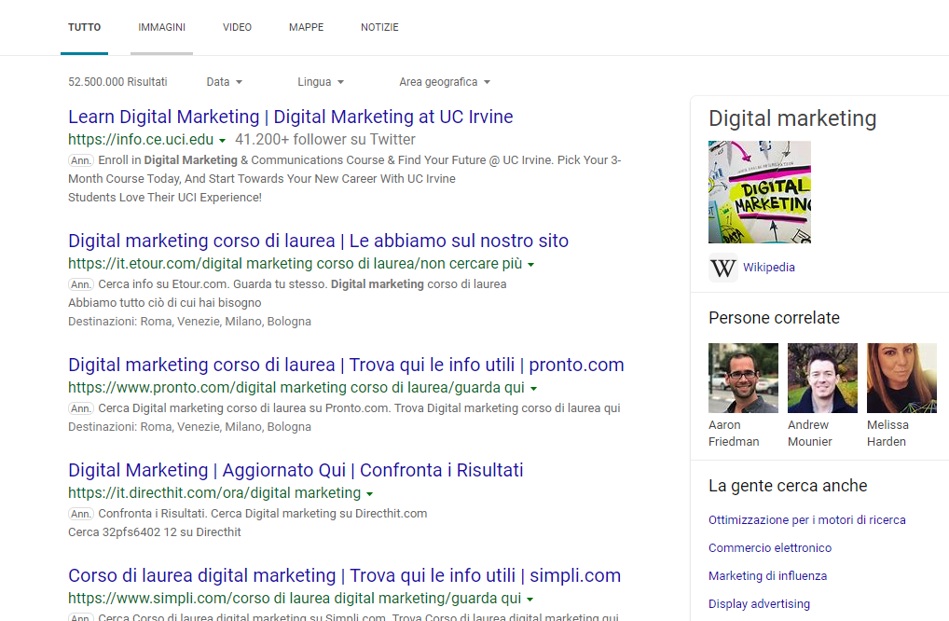
Funzionamento di un motore di ricerca
L’interfaccia per le ricerche è il sito che viene utilizzato dai visitatori: consente di inserire una frase di ricerca e mostra come risultato un elenco di pagine di siti che contengono la frase cercata
Le pagine dei risultati si chiamano SERP
Gli elementi che costituiscono ogni pagina SERP si chiamano snippet

Slide 9
SERP
Il concetto di SEO è legato a quello di SERP
Le SERP (Search Engine Result Page) sono le pagine generate dai motori di ricerca web quando un utente effettua una ricerca
Il posizionamento dei risultati all’interno delle SERP dipende da molti fattori, la maggior parte di questi sono tenuti segreti
Esistono valutazioni attendibili del peso delle singole componenti dell’attività SEO (es: https://moz.com/search-ranking-factors, https://searchengineland.com/now-updated-the-periodic-table-of-seo-success-factors-162513)

Slide 10
SEo
Le tecniche SEO consentono di migliorare il posizionamento del sito nelle SERP
Le operazioni SEO richiedono molto tempo per ottenere i risultati ma questi risultati permangono a lungo (coda lunga)
Un sito ottimizzato SEO offre una migliore esperienza d’uso ai visitatori
Non si ottimizza un intero sito: si ottimizzano alcune delle sue pagine

Slide 11
Keyword
Il concetto di ricerca ruota attorno al concetto di keyword
Una keyword è una frase (che può essere composta da una o più parole) che viene utilizzata per effettuare una ricerca su un motore di ricerca
Esempi: cesena, ‘ITS cesena’, ‘corso di web marketing per il turismo’
È importante capire quali keyword sono più importanti da sfruttare per le attività di promozione tramite i motori di ricerca (SEO E SEA)

Slide 12
Ricerca delle keyword
La prima operazione da fare quando si intraprende la strada del SEO è la ricerca delle keyword più importanti per le quali ottimizzare le pagine del sito
Lo strumento Google Trends (https://trends.google.com/trends) consente di studiare le keyword più ricercate in base alla posizione geografica e al periodo

Slide 13
Seo onsite
Le operazioni SEO onsite consistono nella corretta realizzazione dei contenuti del sito:
  Gli indirizzi delle pagine (URL) devono contenere le keyword associate alla pagina
  I testi devono essere lunghi e contenere le keyword associate alla pagina
  Ogni pagina deve contenere testi unici
  Le immagini devono avere nomi di file e descrizioni contenenti le keyword associate alla pagina
  Le pagine devono contenere una meta descrizione interessante

Slide 14
Seo onsite - URL
Gli indirizzi delle pagine (URL) devono essere ‘parlanti’, quindi non devono avere strutture del tipo http://itscesena.it?p=123 ma del tipo http:// itscesena.it/seo-onsite
Il nome di dominio utilizzato per il sito deve essere significativo, quindi non deve essere del tipo http://sitoweb.com ma del tipo http://itscesena.it

Slide 15
seo onsite - testi
Bisogna stare attenti ad evitare di scrivere testi troppo sbilanciati verso il SEO: i testi verranno letti dai visitatori e devono essere interessanti e gradevoli
I testi delle pagine ottimizzate SEO devono essere lunghi
Le keyword devono essere presenti ma non troppo ripetute (dal 2% al 5% delle parole)
La struttura della pagina è importante (titoli, paragrafi) e dev’essere studiata attentamente
I testi non devono essere ripetuti su più pagine

Slide 16
SEO onsite – struttura della pagina
Prima di scrivere i contenuti di una pagina ottimizzata è importante ragionare sulla struttura del testo.
Scrivere un titolo accattivante che contenga la keyword per la quale si ottimizza la pagina
Iniziare il testo con un’introduzione interessante che porti a leggere tutto il testo
Dividere il testo con titoli di livello inferiore al primo (H2, H3, …)
Inserire link di approfondimento a siti esterni
Inserire link di conversione ad altre pagine del sito

Slide 17
SEO onsite - immagini
Il nome di ogni immagine dev’essere coerente con la pagina che la contiene, quindi non dev’essere del tipo img001.jpg ma camera-matrimoniale.jpg
Le immagini hanno dati non visibili (metadati) che devono essere coerenti con la pagina che contiene l’immagine, in particolare il testo alternativo (utilizzato dai non vedenti) deve descrivere l’immagine

Slide 18
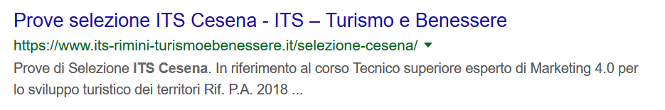
SEO onsite – meta descrizione
Le SERP mostrano per ogni risultato il titolo della pagina indicizzata, l’URL di destinazione e un breve testo, questo testo viene preso dalla meta descrizione
La meta descrizione non ha effetto nel calcolo della posizione nella SERP, serve unicamente per convincere l’utente che ha fatto la ricerca che il nostro sito è quello che fa per lui

Slide 19
hTML
Le pagine Web sono realizzate in linguaggio HTML (HyperText Markup Language) un linguaggio standard per la rappresentazione di ipertesti
Il linguaggio HTML si basa su TAG che marcano le caratteristiche del testo (colori, dimensioni, posizione, …) e degli elementi multimediali presenti all’interno della pagine (nome del file, posizione, …)
Esistono moltissimi siti dedicati alla spiegazione della struttura e del funzionamento del linguaggio HTML, molto utili sono:
  https://www.w3schools.com/html
  https://www.html.it/guide/guida-html

Slide 20
HTML
Le pagine web iniziano con il tag <HTML> e contengono i tag <HEAD> e <BODY>
<HEAD> contiene informazioni di vario tipo, nessuna di queste è visibile nella pagina:
  Per il browser: stili da applicare, informazioni per i social network, …
  Per i motori di ricerca: informazioni relative alla pagina (es: meta descrizione, tag <META name=”DESCRIPTION”>)
All’interno del tag BODY ci sono gli elementi che costituiscono il contenuto, i principali sono:
  Titoli: tag H (H1, H2, H3)
  Immagini: tag IMG, il tag IMG contiene l’attributo SRC (nome del file immagine) e può contenere l’attributo ALT (testo alternativo)

Slide 21
Seo offsite
Le operazioni SEO offsite consistono nella pubblicazione di link che da siti esterni puntano al sito aziendale (link building):
  I link in ingresso devono essere pubblicati su siti ben posizionati con le keyword che si vogliono ottimizzare
  I link in ingresso devono puntare alla pagina che si vuole promuovere
  I link in ingresso devono contenere testo coerente con le keyword presenti nella pagina di destinazione

Slide 22
SEO offsite
La prima operazione da fare quando si svolgono azioni di link building è effettuare ricerche con le keyword che si stanno ottimizzando e pubblicare link in tutti i siti che sono nelle prime posizioni (e consentono la pubblicazione)
A questo scopo sono molto utili blog, forum e siti di settore
È fondamentale che i link rimangano nel tempo, non servono a nulla le inserzioni temporanee

Slide 23
SEO offsite
Il testo del link (anchor text) deve contenere la keyword che si sta ottimizzando
Ogni link deve puntare alla pagina che si sta ottimizzando
Il link dev’essere inserito in un contesto coerente con la pagina di destinazione

Slide 24
Seo offsite
Il sito deve contenere contenuti interessanti in modo che i visitatori li condividano
Le operazioni di link building devono essere solamente un’attività volta a lanciare il sito, i link in ingresso devono essere generati spontaneamente dagli utenti che lo visitano

Slide 25
SEA
Le operazioni SEA consistono nel pagare i motori di ricerca per mostrare una pagina del proprio sito all’interno dei risultati delle ricerche
Il pagamento può essere per visualizzazione (Impression) o per click
Il costo dell’inserzione è variabile e basato su un meccanismo di asta: più la keyword è richiesta più alto sarà il costo per mostrare un’inserzione
L’attuazione di campagne SEA migliora anche le performance SEO

Slide 26
DEM
Le attività DEM (Direct Email Marketing) consentono di mantenere un contatto con i clienti e di fidelizzarli
È importante che le newsletter portino gli utenti che le ricevono a visitare una landing page all’interno del sito, in modo da concentrare l’attenzione sul sito
È fondamentale fare attenzione ai permessi necessari per contattare le persone (privacy) e per tenere un archivio di indirizzi email (GDPR)

Slide 27
Integrazione online-offline
La promozione di un sito web deve coinvolgere anche la comunicazione non basata sul web (biglietti da visita, cataloghi, annunci radiofonici o televisivi, ecc.)
È importante che il materiale offline rimandi al sito
Il materiale cartaceo deve utilizzare gli UTM per consentire il controllo dell’effetto delle operazioni

Slide 28
UTM
I codici UTM (Urchin Tracking Module) consentono di tracciare la provenienza del traffico del sito
Per generare un codice UTM si utilizza uno strumento apposito (https://ga-dev-tools.appspot.com/campaign-url-builder)
I codici UTM possono essere utilizzati sia su internet che su comunicazioni cartacee, in particolare utilizzando i QR Code

Slide 29
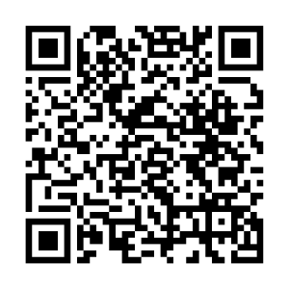
QR Code
I QR code consentono di trasformare un URL in un’immagine leggibile tramite smartphone o computer
Inserendo un QR code in una comunicazione cartacea è possibile rimandare le persone direttamente alla pagina desiderata del sito Web aziendale
Questo codice rimanda all’indirizzo del sito
https://www.palestrawebmarketing.it/
its-marketing-4-0-turismo-e-territorio/

Slide 30
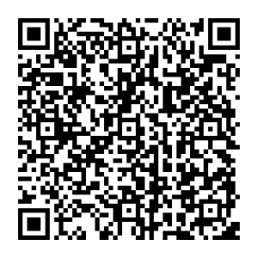

QR code
Quando si utilizzano i QR code per integrare la comunicazione online-offline è importante utilizzare i codici UTM
Questo QR code rimanda all’indirizzo
https://eurosoftlab.com/firenze integrando il codice UTM
Un QR code può essere personalizzato per rispettare le
logiche comunicative aziendali

Slide 31
Integrazione online-online
Quando si promuove un sito è fondamentale creare una rete di link che provengono da altri siti (link building)
Per analizzare al meglio l’effetto dei link in ingresso si possono utilizzare gli UTM
I link in ingresso generano traffico direttamente (gli utenti li cliccano e raggiungono il sito) e indirettamente (i motori di ricerca migliorano il posizionamento del sito in base al numero di link in ingresso)

Slide 32
Analisi dati
Per ottimizzare le attività di marketing è necessario conoscere il comportamento dei propri clienti e la loro provenienza
Esistono numerosi strumenti di analisi, i principali sono:
  Google Analytics (https://analytics.google.com)
  Google Search Console (https://www.google.com/webmasters)
  Bing Webmaster Tools (https://www.bing.com/toolbox/webmaster)

Slide 33
Google Analytics
Google Analytics consente di studiare la provenienza dei visitatori del sito e di studiarne i comportamenti
È possibile attivare codici di monitoraggio più invasivi della privacy che forniscono informazioni sulla profilazione dei visitatori

Slide 34
Google Search Console
Google Search Console consente di studiare gli effetti delle attività SEO
Fornisce dati sull’andamento nel tempo posizionamento organico delle varie keyword nelle SERP
È importante tenere conto delle percentuali di CTR (Click Through Rate)

Slide 35
Google Search Console
Per una migliore indicizzazione del sito è utile fornire una sitemap (un file che segnala al motore di ricerca tutti i contenuti del sito)
È fondamentale verificare se ci sono problemi di visualizzazione su mobile (più della metà delle visite provengono da terminali mobili)
È importante verificare i link in ingresso da siti esterni

Slide 36
Bing Webmaster Tools
Bing Webmaster Tools fornisce informazioni sul posizionamento e sulle interazioni degli utenti
Fornisce un report sugli interventi necessari per migliorare il SEO sia a livello di intero sito che a livello di singola pagina
Consente di visualizzare l’indice del sito Web

Slide 37
Social Marketing
I social network sono un’ottima opportunità per promuovere un’attività
Ogni social network ha un suo pubblico tipico e le sue tecniche di comunicazione: è fondamentale scegliere il social network adatto in base al profilo della propria clientela potenziale e comunicare nella maniera corretta

Slide 38
Social Marketing
I social network sono un potente mezzo di marketing ma vanno utilizzati in maniera consapevole
Es: su Facebook è necessario utilizzare un linguaggio amicale e una comunicazione semplice e immediata, su Linkedin questo non funziona
È importante tenere conto del giorno e dell’orario nel quale iniziare le azioni perché i post sui social network hanno una vita organica di pochi minuti

Slide 39
Viral Marketing
I social network sono lo strumento ideale per le campagne di Viral Marketing
Per innescare la condivisione virale è indispensabile far leva sulle emozioni o sull’ingegneria sociale
L’effetto virale si può applicare a qualsiasi settore (es: https://youtu.be/BvTkefJHfC0)

Slide 40
Misurare le performance
È fondamentale misurare le performance delle campagne e delle azioni che le compongono
I possibili indicatori (KPI: Key Performance Indicators) sono molti
  Indicatori generici: quantità di traffico, pubblico raggiunto, …
  Basati sul canale: altri siti web, social, motori di ricerca, …
  Basati sul canale: traffico diretto, traffico organico, referrals, …
  Basati sulla campagna: click through, conversioni, …

Slide 41
Analisi dati
Per ottimizzare le attività di marketing è necessario conoscere il comportamento dei propri clienti e la loro provenienza
Esistono numerosi strumenti di analisi, i principali sono:
  Google Analytics (https://analytics.google.com)
  Google Search Console (https://search.google.com/search-console)
  Bing Webmaster Tools (https://www.bing.com/webmaster)
  Microsoft Clarity (https://clarity.microsoft.com)

Slide 42
Google Analytics
Google Analytics consente di studiare la provenienza dei visitatori del sito e di studiarne i comportamenti
È possibile attivare codici di monitoraggio più invasivi della privacy che forniscono informazioni sulla profilazione dei visitatori
È possibile inserire all’interno del sito dei codici che consentono di studiare le azioni compiute dai visitatori (es: prenotare una camera d’albergo, inviare una mail, …)

Slide 43
Google Search Console
Google Search Console consente di studiare gli effetti delle attività SEO
Fornisce dati sull’andamento nel tempo del posizionamento organico delle varie keyword nelle SERP
È importante tenere conto delle percentuali di CTR (Click Through Rate)

Slide 44
Google Search Console
Per una migliore indicizzazione del sito è utile fornire una sitemap (un file che segnala al motore di ricerca tutti i contenuti del sito)
È fondamentale verificare se ci sono problemi di visualizzazione su mobile (in media più della metà delle visite provengono da terminali mobili)
È importante verificare i link in ingresso da siti esterni

Slide 45
Bing Webmaster Tools
Bing Webmaster Tools fornisce informazioni sul posizionamento e sulle interazioni degli utenti
Fornisce un report sugli interventi necessari per migliorare il SEO sia a livello di intero sito che a livello di singola pagina
Consente di visualizzare l’indice del sito Web

Slide 46
Microsoft Clarity
Microsoft Clarity è uno strumento utile per valutare e migliorare l’esperienza utente sul sito Web
Offre strumenti che consentono di vedere quali aree delle pagine ricevono più clic (heatmap) quali parti delle pagine sono più viste (scrollmap) e quali comportamenti hanno gli utenti
Per evitare rischi legati alla privacy e ai dati personali, Microsoft Clarity può mascherare alcuni tipi di testo presenti nelle pagine

Slide 47
Media attribution
Con il termine Media Attribution si indica il processo che porta a capire quale dei sistemi di comunicazione che ha raggiunto l’utente l’ha portato a convertirsi
Il processo di attribuzione non è semplice e non esiste un metodo unico per procedere
Il metodo più semplice è detto LTA (Last Touch Attribution) e assegna la conversione all’ultimo media che ha raggiunto l’utente
Indipendentemente dal sistema utilizzato per calcolarli, è pericoloso utilizzare i dati relativi alla Media Attribution per allocare i budget del Web Marketing Mix

Slide 48
Seo offsite
Le operazioni SEO offsite consistono nella pubblicazione di link che da siti esterni puntano al sito aziendale (link building):
  I link in ingresso devono essere pubblicati su siti ben posizionati con le keyword che si vogliono ottimizzare
  I link in ingresso devono puntare alla pagina che si vuole promuovere
  I link in ingresso devono contenere testo coerente con le keyword presenti nella pagina di destinazione

Slide 49
SEO offsite
La prima operazione da fare quando si svolgono azioni di link building è effettuare ricerche con le keyword che si stanno ottimizzando e pubblicare link in tutti i siti che sono nelle prime posizioni (e consentono la pubblicazione)
A questo scopo sono molto utili blog, forum e siti di settore
È fondamentale che i link rimangano nel tempo, non servono a nulla le inserzioni temporanee

Slide 50
SEO offsite
Il testo del link (anchor text) deve contenere la keyword che si sta ottimizzando
Ogni link deve puntare alla pagina che si sta ottimizzando
Il link dev’essere inserito in un contesto coerente con la pagina di destinazione

Slide 51
Seo offsite
Il sito deve contenere contenuti interessanti in modo che i visitatori li condividano
Le operazioni di link building devono essere solamente un’attività volta a lanciare il sito, i link in ingresso devono essere generati spontaneamente dagli utenti che lo visitano

Slide 52
SEA
Le operazioni SEA consistono nel pagare i motori di ricerca per mostrare una pagina del proprio sito all’interno dei risultati delle ricerche
Il pagamento può essere per visualizzazione (Impression) o per clic
Il costo dell’inserzione è variabile e basato su un meccanismo di asta: più la keyword è richiesta più alto sarà il costo per mostrare un’inserzione
L’attuazione di campagne SEA migliora anche le performance SEO

Slide 53
DEM
Le attività DEM (Direct Email Marketing) consentono di mantenere un contatto con i clienti e di fidelizzarli
È importante che le newsletter portino gli utenti che le ricevono a visitare una landing page all’interno del sito, in modo da concentrare l’attenzione sul sito
È fondamentale fare attenzione ai permessi necessari per contattare le persone (privacy) e per tenere un archivio di indirizzi email (GDPR)

Slide 54
Integrazione offline-online
La promozione di un sito web deve coinvolgere anche la comunicazione non basata sul web (biglietti da visita, cataloghi, annunci radiofonici o televisivi, ecc.)
È importante che il materiale offline rimandi al sito
Il materiale cartaceo deve utilizzare gli UTM per consentire il controllo dell’effetto delle operazioni

Slide 55
UTM
I codici UTM (Urchin Tracking Module) consentono di tracciare la provenienza del traffico del sito
Per generare un codice UTM si utilizza uno strumento apposito (https://ga-dev-tools.appspot.com/campaign-url-builder)
I codici UTM possono essere utilizzati sia su internet che su comunicazioni cartacee, in particolare utilizzando i QR Code

Slide 56
QR Code
I QR code consentono di trasformare un URL in un’immagine leggibile tramite smartphone o computer
Esistono molti generatori di QR Code: https://www.unitag.io/qrcode
Inserendo un QR code in una comunicazione cartacea è possibile rimandare le persone direttamente alla pagina desiderata del sito Web aziendale
Questo codice rimanda all’indirizzo del sito
https://www.palestrawebmarketing.it/
its-marketing-4-0-turismo-e-territorio/

Slide 57
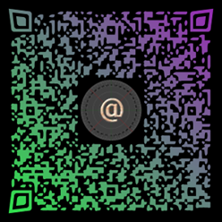
QR code
Quando si utilizzano i QR code per integrare la comunicazione online-offline è importante utilizzare i codici UTM
Questo QR code rimanda all’indirizzo
https://www.palestrawebmarketing.it/
its-marketing-4-0-turismo-e-territorio integrando il codice UTM
Un QR code può essere personalizzato per rispettare le
logiche comunicative aziendali

Slide 58
Integrazione online-online
Quando si promuove un sito è fondamentale creare una rete di link che provengono da altri siti (link building)
Per analizzare al meglio l’effetto dei link in ingresso si possono utilizzare gli UTM
I link in ingresso generano traffico direttamente (gli utenti li cliccano e raggiungono il sito) e indirettamente (i motori di ricerca migliorano il posizionamento del sito in base al numero di link in ingresso)

Slide 59
Social Marketing
I social network sono un’ottima opportunità per promuovere un’attività
Ogni social network ha un suo pubblico tipico e le sue tecniche di comunicazione: è fondamentale scegliere il social network adatto in base al profilo della propria clientela potenziale e comunicare nella maniera corretta

Slide 60
Social Marketing
I social network sono un potente mezzo di marketing ma vanno utilizzati in maniera consapevole
Su Facebook è necessario utilizzare un linguaggio amicale e una comunicazione semplice e immediata, su Linkedin questo non funziona
È importante tenere conto del giorno e dell’orario nel quale iniziare le azioni perché i post sui social network hanno una vita organica di pochi minuti

Slide 61
Viral Marketing
I social network sono lo strumento ideale per le campagne di Viral Marketing
Per innescare la condivisione virale è indispensabile far leva sulle emozioni o sull’ingegneria sociale
L’effetto virale si può applicare a qualsiasi settore (es: https://youtu.be/BvTkefJHfC0)

Slide 62
Il ciclo del Digital Marketing
Acquisizione visitatori
Analisi dei dati
Conversione dei visitatori

Slide 63



Claudio Rossi
claudio@eurosoftlab.com
+39 3473900710
crossi72

